Slide 1
Expressief talent
Module B
Les 4

Slide 2
Terugblik vorige les
Hoe is het gegaan met de opdracht?
Animatie / Stopmotion

Slide 3
vandaag
Wat is expressie?
Wat is buiten de kaders denken?
Examens
Plan van aanpak
Belang van activiteiten

Slide 4
Wat is expressie?
CREATIEVE EXPRESSIE
helpt om uitdrukking te geven aan gedachten en gevoelens die niet gemakkelijk te verwoorden zijn.
-

Slide 5
EXPRESSIONISME
Stroming in de Europese kunst en de literatuur uit de vroeg 20 e eeuw

Slide 6
In het Expressionisme
Wil de kunstenaar zijn of haar gevoelens uitdrukken.

Slide 7
Hoe kun jij het beste je gevoelens uitdrukken?
Bijv, Muziek,Dans, literatuur

Slide 8
Hoe zit dat met de doelgroep?
Hoe drukken zij gevoelens uit?
Wat zijn de mogelijkheden?

Slide 9
DENK BUITEN DE KADERS!

Slide 10
Wat is buiten de kaders denken?

Slide 11
OUT OF THE BOX
ANDERS DAN ANDERS DENKEN
CREATIEVE OPLOSSINGEN ZOEKEN

Slide 12
Theorie: Het belang van activiteiten Boek: methodiek en begeleiden voor mz BRON: THEMA 12 – ACTIVEITEN (vanaf blz 229)

Slide 13
Vraag aan de groep
Waarom zijn activiteiten belangrijk voor mensen?
Wat zal er gebeuren als er geen activiteiten meer zijn?

Slide 14
Het belang van activiteiten
Het plannen van activiteiten brengt structuur in de dag, zo creëer je vaste momenten om te eten, te ontspannen, bezig te zijn en te rusten. Die momenten heeft iedereen nodig.
Samen iets ondernemen, geeft je het gevoel dat je ergens bij hoort. Je neemt actief deel aan de maatschappij en doet sociale contacten op.
Door actief bezig zijn, ontwikkel je kennis en vaardigheden, waardoor je zelfstandiger wordt.

Slide 15
Activiteiten categorieën
Activiteiten kun je indelen in categorieën. Onder een activiteitencategorie vallen alle activiteiten die eenzelfde doel nastreven en waarbij van dezelfde soort middelen gebruik wordt gemaakt. Er zijn dertien categorieën:

Slide 16
De betekenis van activiteiten voor cliënten
Cliënten voelen zich nuttig als ze ergens aan meedoen, het geeft ze het gevoel van ‘samen’ en erbij horen (=zingeving).
Vraag aan de groep: kun je een koppeling maken met betekenis geven aan je eigen leven? (dus wat voor jou belangrijk is).

Slide 17
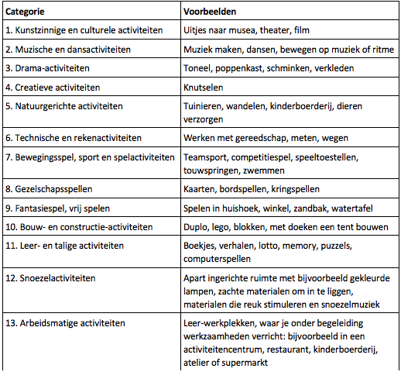
Activiteiten categorieën

Slide 18
Onder welke categorieën valt wandelen met een client?

Slide 19
Onder welke categorieën valt het naspelen van een moeilijke situatie van een jongere?

Slide 20
En een potje jeu-de-boulen?

Slide 21
Activiteiten per situatie
Er zijn diverse situaties waarbij je samen met een client of je groep activiteiten bedenkt en uitvoert:
Dagelijkse activiteiten
Ontwikkelingsactiviteiten
Thema-activiteiten
Vakantieactiviteiten
Vrijetijdsactiviteiten
Arbeidsmatige activiteiten

Slide 22
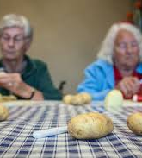
Dagelijkse activiteiten
Dagelijkse activiteiten bieden voor veel cliënten houvast en zijn vallen daarom ook onder activiteiten.
Voorbeelden hiervan zijn:
ADL = algemeen dagelijkse levensverrichtingen
HDL = huishoudelijke dagelijkse levensverrichtingen

Slide 23
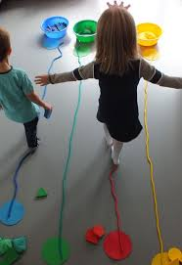
ontwikkelingsActiviteiten
Ontwikkelingsactiviteiten zorgen ervoor dat je persoonlijke mogelijkheden tot ontplooiing brengt, die je oefent met activiteiten. Binnen het onderwijs en de kinderopvang worden ontwikkelingsactiviteiten aangeboden, gericht op voorschoolse en schoolse vaardigheden.
Notes:
Lichamelijk kun je denken aan balspelletjes (gooien, rollen, vangen) , ergens op klauteren, een ouderwetse blokkendoos om te leren stapelen, puzzeltjes, tekeningen maken, kleurplaten, een spelletje sjoelen

Slide 24
Thema-Activiteiten
Thema-activiteiten – uit verschillende categorieën – sluiten aan bij een onderwerp. Ze staan meestal voor een langere periode centraal in het werk met de groep of client.

Slide 25
vakantieActiviteiten
De vakantieactiviteiten nemen een aparte plek in. Gedurende vakantieweken ontwikkelen allerlei organisaties programma's met aantrekkelijke activiteiten voor verschillende doelgroepen.
Notes:
Miniclub
Animatieclub
Tennissen
Aquagym

Slide 26
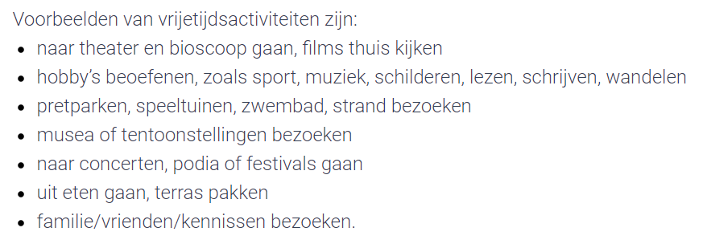
vrijetijdsactiviteiten
In je vrije tijd onderneem je van alles en nog wat. Vrijetijdsactiviteiten zijn al die dingen die je naast je werk en de gewone dagelijkse activiteiten onderneemt.

Slide 27
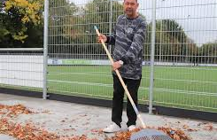
Arbeidsmatige Activiteiten
Arbeidsmatige activiteiten zijn bezigheden die werk vervangen of makkelijker toegang geven tot de arbeidsmarkt.
Notes:
Paarden verzorgen (poetsen, helpen met voeren)
Stallen verzorgen (vegen, uitmesten, opstrooien)
Huishoudelijke klussen.
Onze andere dieren verzorgen.
Verzorging harnachement.
(fruit)Tuin onderhoud.

Slide 28
Afstemmen op de doelgroep
Als professional onderzoek je welke activiteiten wel of niet passen bij de cliënt of doelgroep. Je stemt je activiteiten daarop af. Ook pas je het niveau van de activiteit aan. Niet te moeilijk, maar ook niet te makkelijk.
Om activiteiten aan te bieden, heb je een goed beeld nodig van de interessegebieden. Je onderzoekt de beginsituatie van de cliënt of groep en bepaalt samen welke behoeften er zijn. Dan bepaal je de doelen en overleg je welke activiteiten het meest geschikt zijn om de doelen te bereiken.
Noot: Niet bij alle doelgroepen is het mogelijk te vragen wat mensen leuk vinden. Vraag dan aan de ouders van de peuter of aan de familie van de client of maak een eigen inschatting waar hun interesses liggen.
Notes:
Welke woorden vallen jullie op in de tekst? Schrijf die in de chat!

Slide 29
kortom
Denk niet te moeilijk!

Slide 30
Creatieve opdracht

Slide 31
BEDENK EEN LEUKE ACTIVITEIT DIE GESCHIKT IS VOOR DE DOELGROEP
DENK DAARBIJ BUITEN DE KADERS
Je bedenkt iets wat ze anders nooit doen.

Slide 32
GEBRUIK ALVAST HET PLAN VAN AANPAK OM TE OEFENEN
Vervolgens ga je reclame maken voor de activiteit

Slide 33
EIGEN OPDRACHT;
MAAK EEN SUPER MOOI AFFICE VOOR DE ACTIVITEIT DIE JIJ HEBT BEDACHT.

Slide 34
HOE MAAK JE EEN AFFICE? BEKIJK DIT FILMPJE.

Slide 35
JE aFFICHE MAG OP PAPIER MAAR OOK DIGITAAL ZIJN.
WEES CREATIEF
GEBRUIK DUIDELIJKE LETTERS
GEEF INFORMATIE AAN DE HAND VAN DE 3w.S
Notes:
Wie wat waar

Slide 36
Heel veel plezier met het maken van de opdracht
Volgende week moet hij af zijn

Slide 37
TOT VOLGENDE WEEK!

